Slide 1

Klassesamling
Søvn – del 2
Søvnhormonet melatonin
- og mye mer

Slide 2

Ballonglek med 4-5 ballonger (5 min)
Rydd unna pulter og stoler som kan komme i veien.
Lærer sier ett navn og slår ballongen opp i luften. Personen med navnet må skyndte seg å slå ballongen og si et nytt navn før ballongen faller for langt ned, og treffer bakken. Det er om å gjøre å holde ballongen i luften.
For å få fart på leken kan flere ballonger være i luften samtidig
- Eller klassen kan deles i mindre grupper.
Navnene må ropes høyt. Det er ikke lov å gjenta samme navn hele tiden eller si et navn som nettopp er blitt sagt. Alle skal ta ansvar for at alle i klassen blir nevnt regelmessig.
Tips: Bytt ut navn med land i verden, eller engelske gloser.

Slide 3
Ballonglek, lagarbeid (5 min)
Lag små grupper på ca 6. Hver gruppe får en ballong. Gruppen holder hverandre i hendene. Gruppen samarbeider om å holde ballongen i luften uten å bruke hendende. Forslag regler: Bare lov å bruke hode. Bare lov å bruke ben. Bare lov å bruke armer.

Slide 4
Dobbeltsirkler - Hva husker du fra foredraget?
En struktur for å repetere kunnskap og utvikle tanker rundt dagens tema.
Rydd vekk pultene
Klassen danner to sirkler, en indre og en ytre. Elevene i den indre sirkelen vender ansiktet mot den ytre sirkelen og danner par med eleven som står rett foran dem i den ytre sirkelen
Snakk om foredraget og om filmen: Hva husker du? (Læringsmålene står på neste bilde)
Elevene i den indre sirkelen begynner å snakke, deretter forteller elevene i den ytre sirkelen
Elevene takker hverandre for samtalen
På tegn fra lærer roterer den ytre sirkelen et eller flere steg, slik at nye par dannes
Lærer deler til slutt klassen inn i grupper på fire: To og to par. Bestem hvem som er enere, toere, treere og firere. De får hver sine roller.

Slide 5
Læringsmålene i dag
Jeg vet mer om søvnhormonet melatonin
Jeg vet mer om søvnhemmende og søvnfremmende tanker
Jeg har lært hvordan jeg kan bruke pusten til å roe ned kroppen
Jeg kan mer om power-nap; fordeler og ulemper
Jeg har lært mer om hvordan søvn påvirker immunforsvaret
Jeg vet mer om hvordan søvn påvirker prestasjoner
Jeg vet mer om ungdomssøvn

Slide 6
Fordel roller på gruppen
1. Ordstyrer
2. Sekretær
3. Talsperson
4. Praktisk ansvarlig

Slide 7

Søvnhygiene: Spørsmål om vaner som kan forstyrre søvn
«Praktisk ansvarlig» henter ark og fordeler til gruppen.
Alle fyller ut hver for seg
Snakk deretter med skulderpartner i 1 minutt:
  1) Hvilke av disse tingene har du lyst til å gjøre noe med?
  2) Hva er lett å gjøre noe med?
  3) Hva er vanskelig å gjøre noe med?
Del så med gruppen. Ordstyrer leder runden
Talspersonen deler noen av gruppens tanker med klassen (lærer velger eksempler på svar fra to grupper)

Slide 8
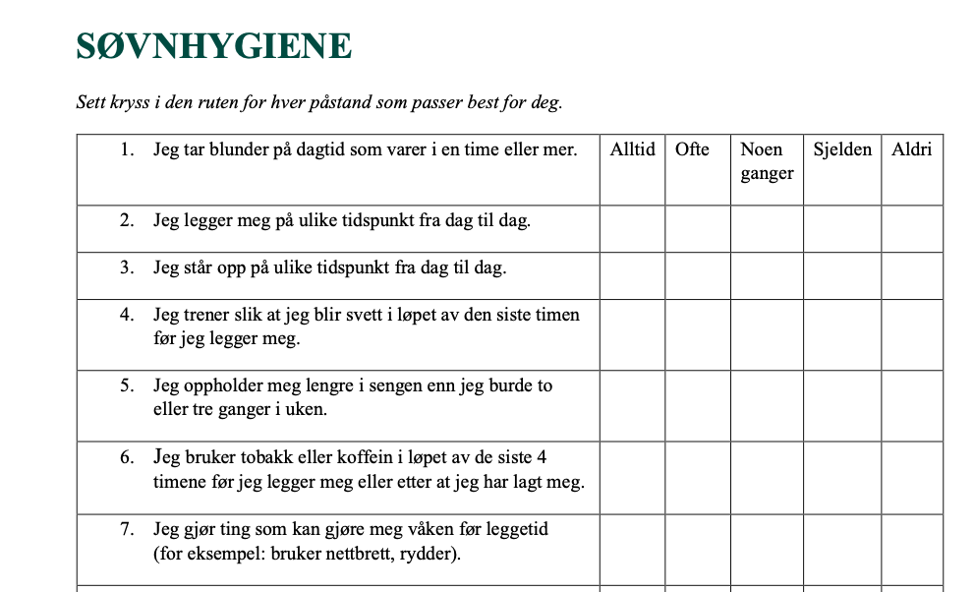
(Hentet fra Helsedirektoratets søvnkurs)

Slide 9
Lærer leser høyt:
«Ligge i sengen og scrolle»
«Dilan har etter juleferien hatt store vansker med å komme seg opp om morgenen. Familien er B-mennesker. De legger seg sent og står opp sent, sånn har det alltid vært. De voksne klarer å komme seg på jobb, men Dilan klarer ikke alltid å komme seg på skolen. De dagene han presser seg opp er han ofte trøtt og slapp. Det hjelper med energidrikk. Til vanlig drikker han tre-fire om dagen. Energidrikker er bra om kvelden også, da konsentrerer han seg bedre når han gamer.»

Slide 10
Ut på natten ligger han i sengen og scroller. Det tar lang tid å sovne. Ofte blir klokken både to og tre. Han tenker så lett mørke tanker om natten – alt blir verre når det er mørkt. Katastrofetanker. Deppa tanker. Hva om han ikke fikser skolen? Hva om han ikke klarer å få seg jobb? Hva med framtiden?
Dilan søker på nettet, kanskje han finner noe som kan hjelpe. Det står mye interessant om søvn. Han finner noen videoer også. Dilan bestemmer seg. Han vil gjøre noe med søvnen sin. Det virker jo som det er fullt mulig.»

Slide 11
Gruppeprosess
Elevene summer raskt på sin gruppe.
Ordstyrer passer på at alle i gruppen for ordet.
Sekretæren skriver ned gruppens svar.
Talspersonen på gruppen legger frem gruppens svar.
Spørsmål til gruppen:
1. Hva kan Dilan gjøre for å bedre søvnen sin?
(lærer velger eksempler på svar fra to grupper før neste spørsmål)
2. Hvorfor tror du mange jenter sover mindre enn gutter? (lærer velger eksempler på svar fra to grupper)

Slide 12
«Søvnhemmende og søvnfremmende tanker»
Se på tabellen med søvnhemmende og søvnfremmende tanker. Hvilke tanker kjenner du deg igjen i? Kan du komme på andre tanker?
Ordstyrer leder samtalen så alle får ordet. Sekretæren skriver ned.
Talspersonen deler et eksempel fra gruppen. Lærer velger eksempler på svar fra to grupper
Kort felles refleksjon: Hvordan kan søvnfremmende tanker hjelpe?

Slide 13
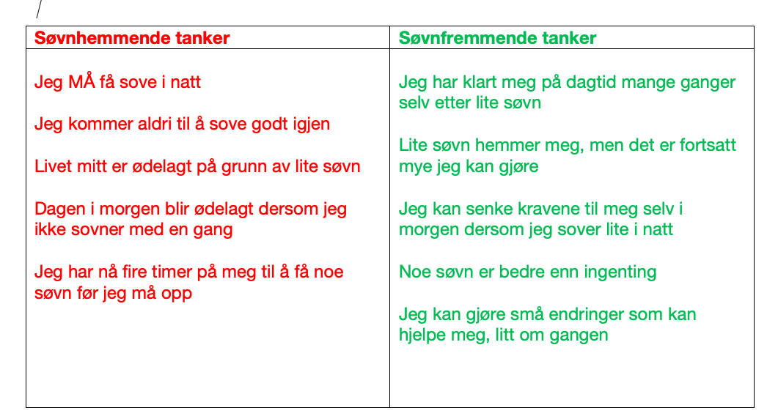
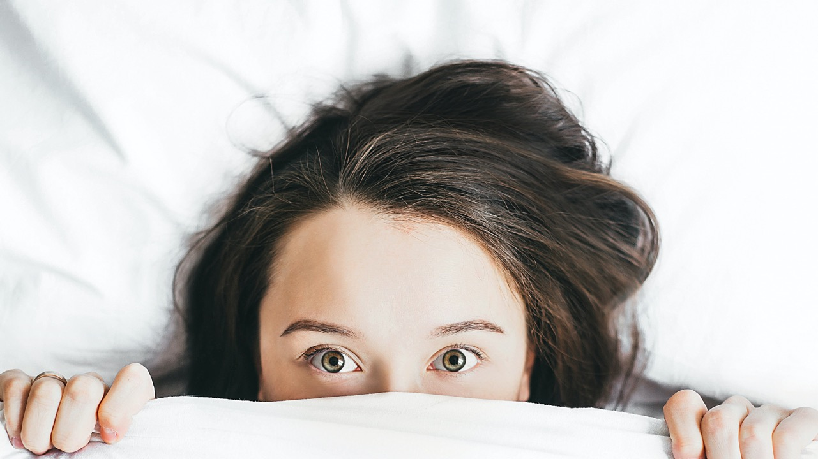
Notes:
Det er lett å bli stressa når en ikke får sove.
Det er lett å tenke mye på det. JEG MÅ FÅ SOVE! Slik tanker kan vi kalle søvnhemmende tanker. Det er tanker som gjør det verre for deg. Det er lurt å kjenne etter. Er tankene du tenker nyttige? Hjelper de deg? Roer de deg? Vi kan øve på å tenke tanker som virker beroligende. Her er noen eksempler:

Slide 14
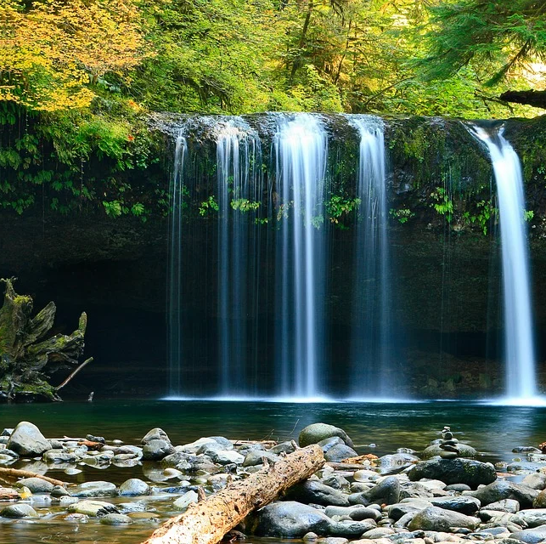
Hvileøvelse
Alle sitter på en stol.
Rommet må være mørkt. Atmosfæren må være rolig
Hvor mange minutter ønsker du å slappe av? Vis 1-5 fingre. Lærer tar en beslutning ut i fra klassens respons
Finn en behagelig stilling der du sitter. Plant bena i gulvet. Lukk gjerne øynene
Øv på å puste ut langsomt. Jo lengre du klarer å puste ut, jo roligere blir pusten. Det virker beroligende på kroppen
Spill svak “ambient music” fra Youtube, for eksempel https://www.youtube.com/watch?v=2OEL4P1Rz04

Slide 15
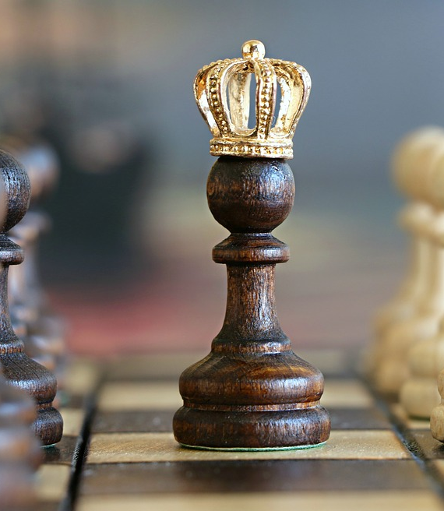
KONGEN BEFALER MUSKELSTREKK (5 min)
Alle reiser seg og står med litt plass rundt seg. Gjør en variant av ”Kongen befaler” slik at elevene får strukket godt ut ulike deler av kroppen. Kongen befaler å stramme, holde og slappe av. Først uten regler, for muskelstrekkens skyld. Deretter som lek: Den som handler uten at det sies helt tydelig ”kongen befaler” før hver instruks, må sette seg og telle til 10 før en kan bli med igjen.
Eksempler på instruksjoner for ulike muskelgrupper:
  Strekk armene mot taket alt du kan. Hold. Slapp av.
  Dytt veggen fra hverandre – strekk armene ut alt du kan. Hold. Slapp av.
  Hånd: Knytt begge hender alt du kan! Hold. Slapp av.
  Stram biceps! (stram armmuskler opp mot skuldrene mens du knyter nevene). Hold. Slapp av
  Gjør ansiktsgrimaser. Hold. Slapp av.
Underveis kan du si: ”Legg merke til forskjellen mellom å spenne musklene og slappe av. Føl spenningen renne ut av kroppen når du slapper av”.

Slide 16
På linje
Alle stiller seg på en linje. Øvelsen handler om å ta stilling. Leder sier for eksempel: ”Dere som vil ha iskrem går til høyre, dere som vil ha sjokolade går til venstre”.
Så spør leder: ”Dere som valgte iskrem, hvorfor valgte dere det i dag? Snakk med sidemannen» (dette er den viktigste delen av øvelsen)
Leder spør så: «Hvem har lyst til å si noe om valget sitt?» Bruk noen få minutter på å høre ulike argumenter fra begge sider. På denne måten får man høre hva andre tenker og blir bedre kjent.
Søvnspørsmål:
Morgen eller kveld?
Sove ute eller inne?
Åpent vindu eller lukket vindu?
Lese eller scrolle i sengen?
Natt eller dag?
Hard seng eller myk seng?
Sovepose eller dyne?
Pizza eller taco?
Kveldsmat eller frokost?

Slide 17
Evaluering og oppsummering
Klassen blir sittende i ringen
Send en myk gjenstand rundt i ringen, for å gi ordet videre.
Det er lov til å si pass
”Hva tar du med deg fra samlingen i dag?»
Lærer oppsummerer: Hva har jeg sett, hørt og lært sammen med dere?

Slide 18
VEDLIKEHOLDSAKTIVITETER
Bruk 5-10 min i klassen hver uke på å gjøre etterarbeid. Fyll ut:
søvnlogg
tiltaksplan
TILTAKSPLAN
Hvilke små endringer kan jeg gjøre som kan hjelpe meg til bedre søvn, litt om gangen? Sett opp to delmål.
1)
2)
Hva kan hjelpe meg? ........

Slide 19
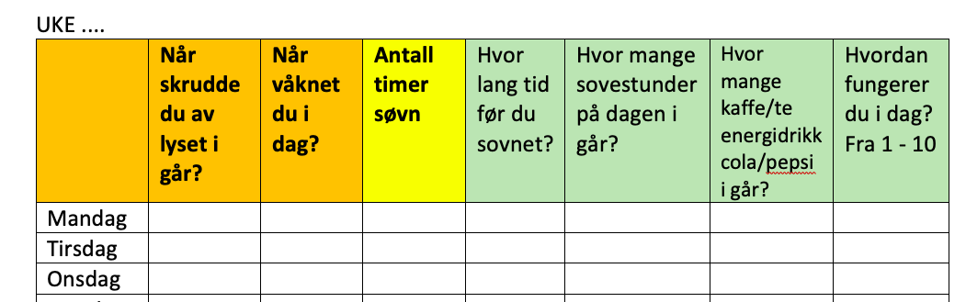
Søvnlogg
Se på skjemaet «søvnlogg». Bruk noen minutter på å skrive ned svaret på disse seks spørsmålene.
Ved å svare på disse spørsmålene jevnlig kan du bli mer bevisst din søvn og egen tilstand. Lærer setter av tid i for eksempel første time.

